Slide 1
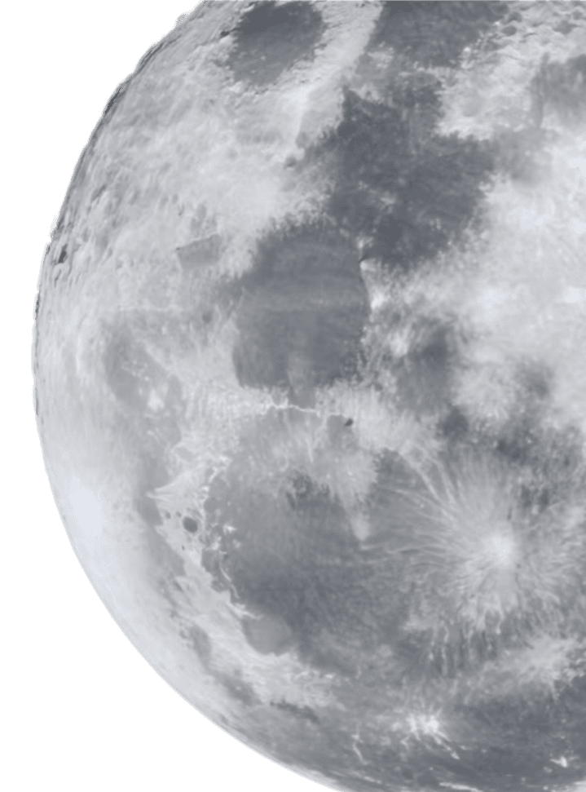
数字奇珍阁：交互式作品博物馆
汇报人:数媒2401谢婧雯
时间: 2025/06/25

Slide 2
目录
CONTENTS
01
02
03
04
05
选题背景与价值
核心需求分析
系统架构设计
关键实现亮点
测试结果与性能

Slide 3
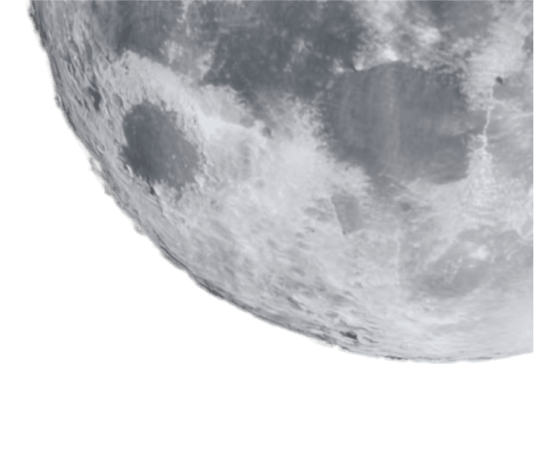
目录
CONTENTS
01
02
AI赋能开发
反思与未来

Slide 4
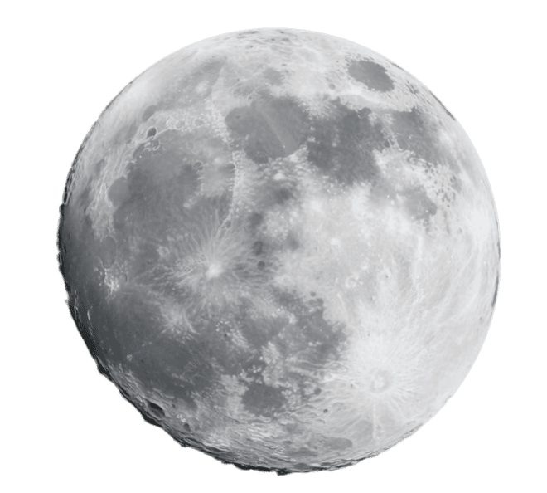
01
选题背景与价值

Slide 5

数字作品展示困境与破局之道
01
02
03
展示形式单一化困境
互动体验缺失问题
空间探索破局方案
当前数字作品主流展示方式仍为静态图文页面，同质化现象严重，难以在信息爆炸环境中形成独特记忆点，亟需突破平面限制。
传统作品集缺乏互动性与沉浸感，用户多为被动浏览，参与感薄弱，无法充分展现数字媒体作品的技术魅力。
本项目以3D博物馆为载体，将用户体验从滚动浏览升级为空间探索，为数字媒体专业学生提供综合性技术展示平台。

Slide 6

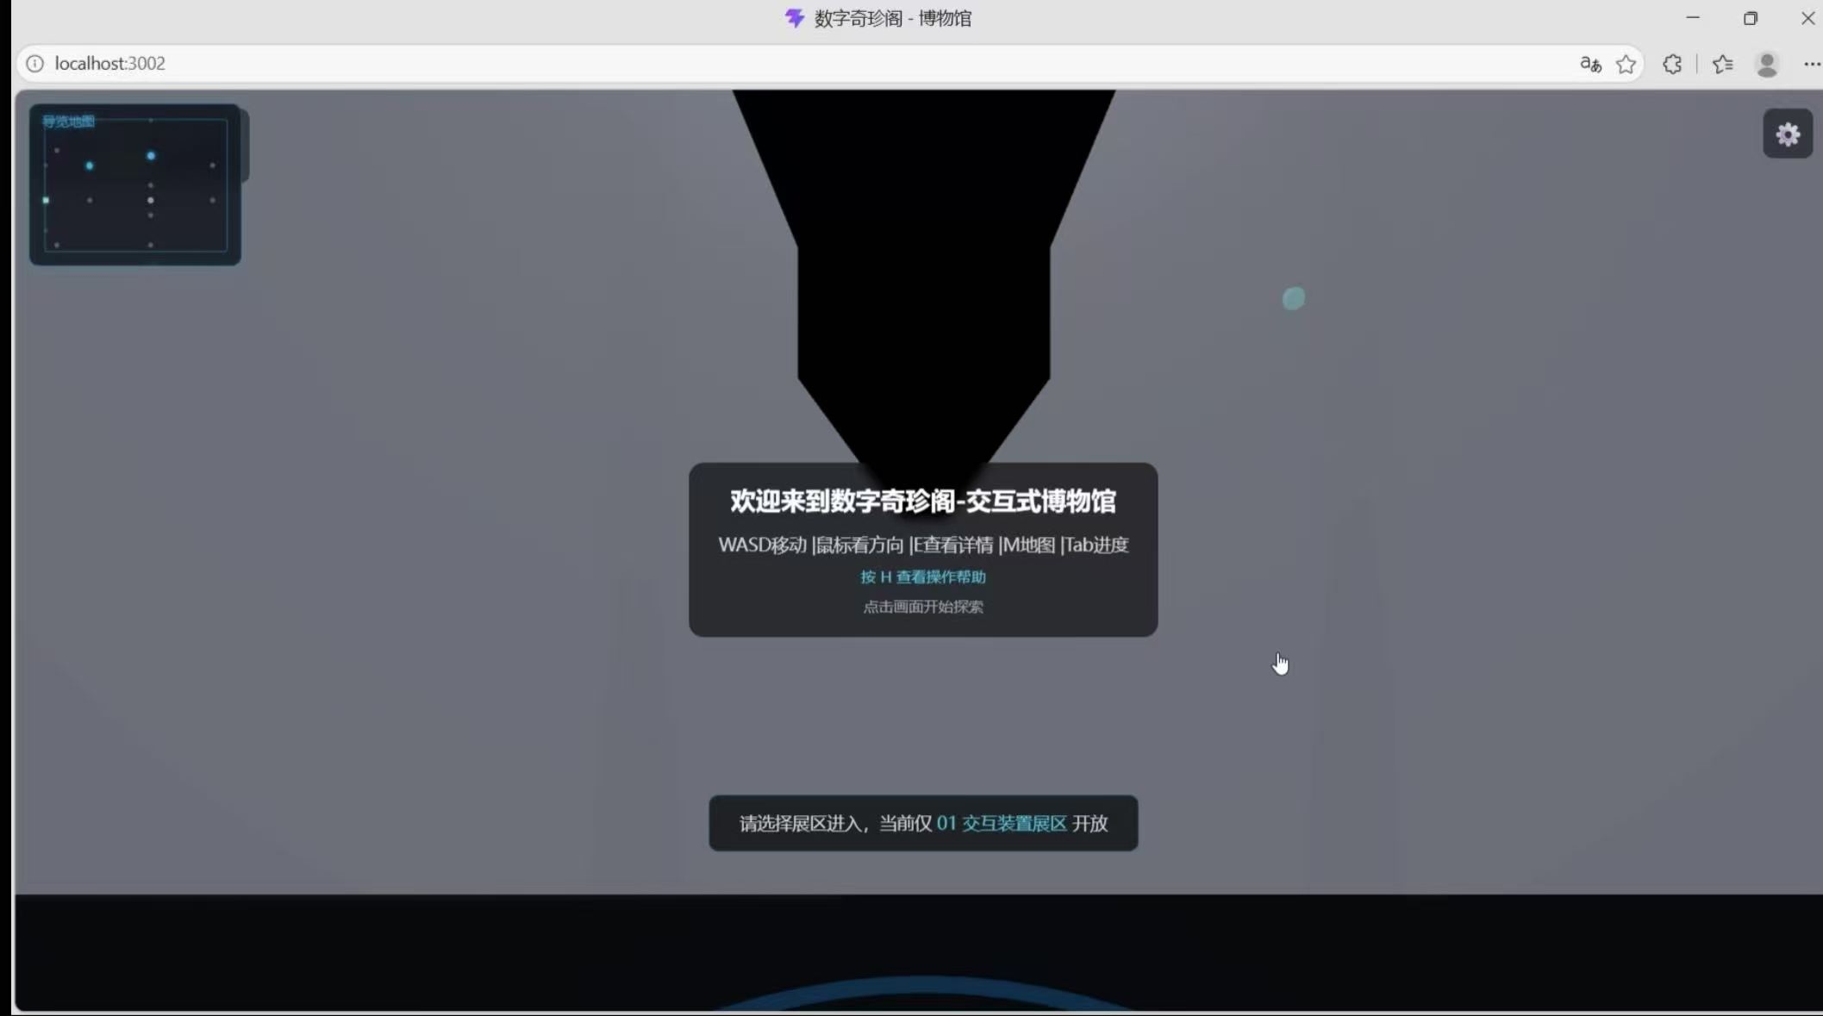
三维展示与传统模式的本质差异
交互形式根本转变
信息组织逻辑升级
传统模式为被动点击滚动，本项目采用主动第一人称漫游，赋予用户空间探索自主权。
从线性列表网格转变为空间叙事化布局，以展厅分区承载不同类型数字作品。
技术能力显性展示
品牌记忆深度强化
项目本身即技术证明，3D渲染与交互设计直接体现开发者的专业实力。
沉浸式体验形成高辨识度，显著提升用户停留时长与信息记忆度。

Slide 7
02
核心需求分析

Slide 8

三类用户角色与行为画像
01
访客与鉴赏家角色定义
访客无需登录即可浏览展厅与查看作品详情；鉴赏家作为注册用户可解锁成就、收藏作品并探索隐藏彩蛋，形成从浅层到深度的完整用户链路。
02
管理员权限体系设计
管理员拥有最高权限，负责作品增删改查、展厅配置、成就管理与数据统计查看，确保内容全生命周期可控可管。

Slide 9
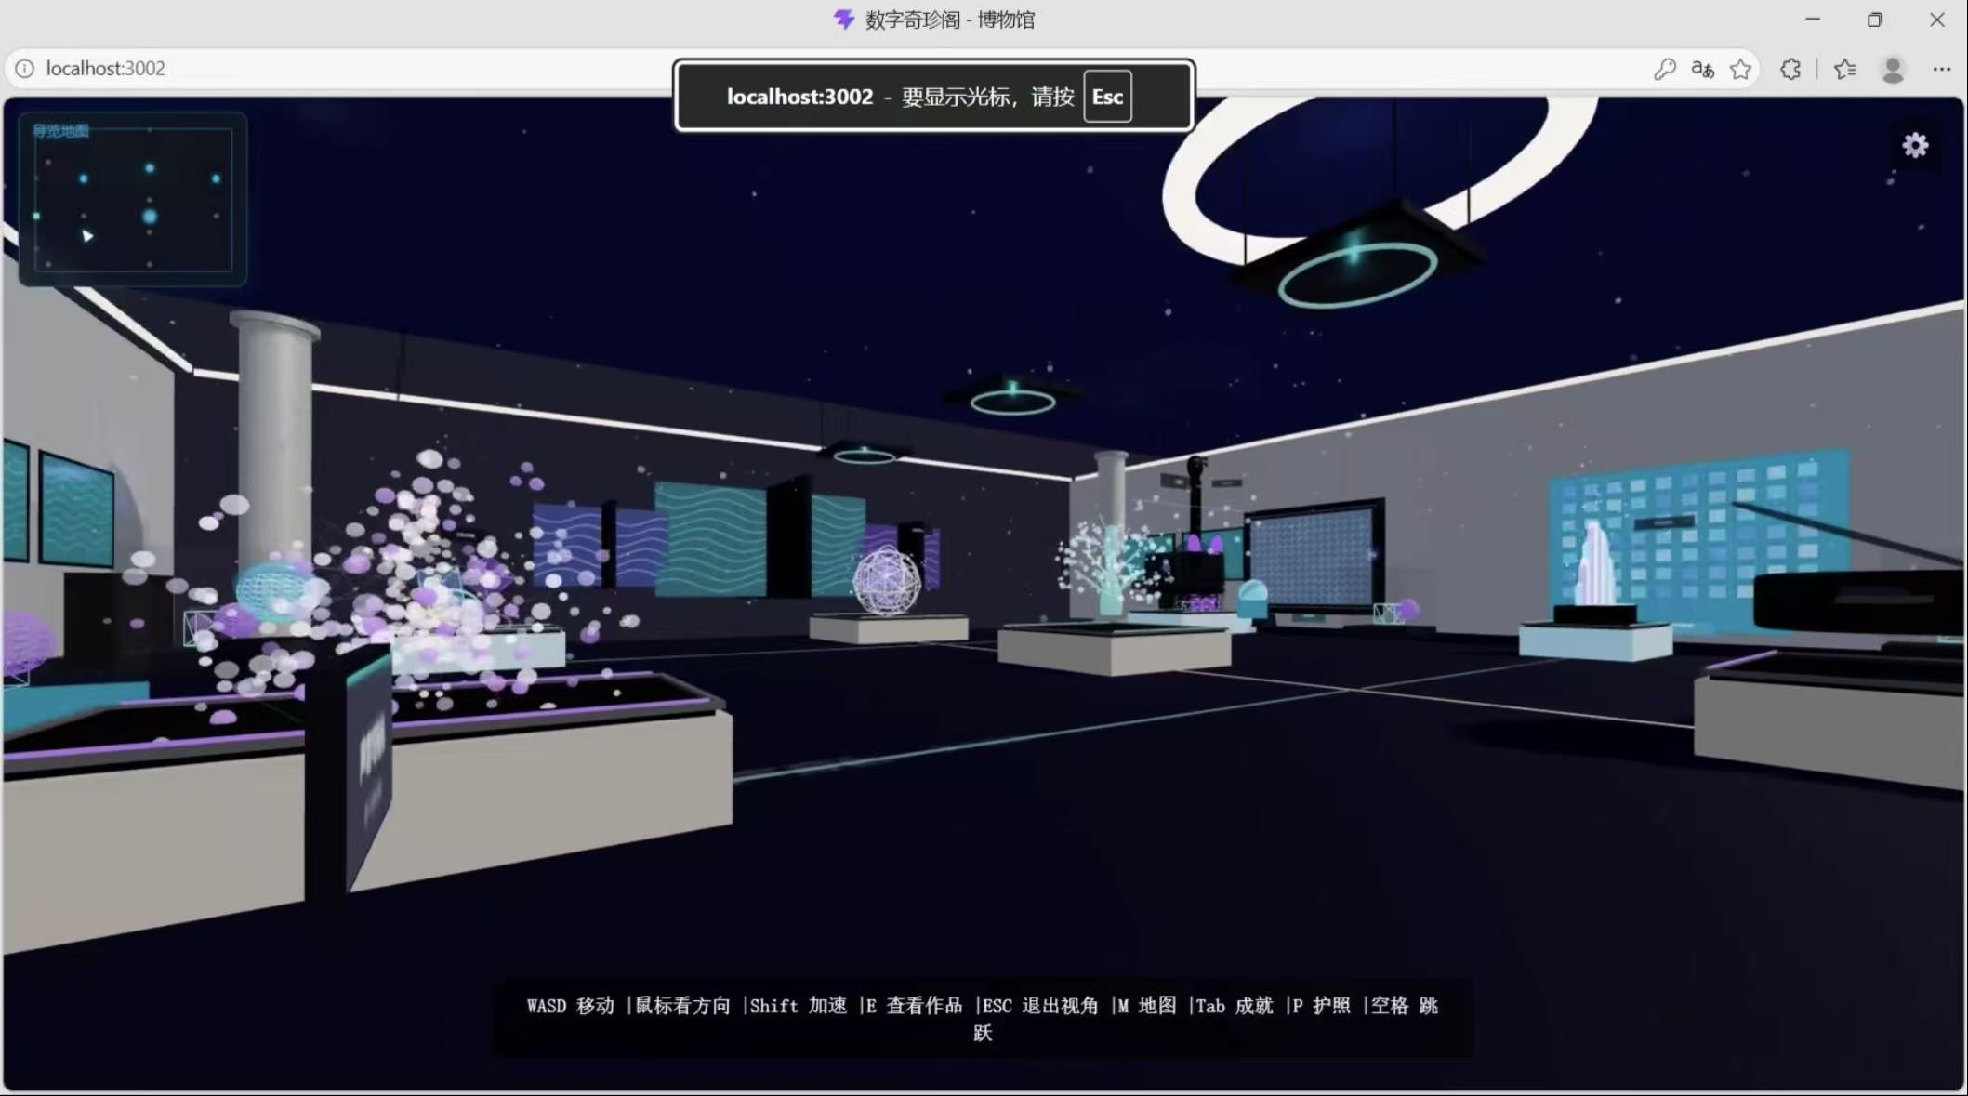
功能需求与非功能指标定义
五大核心功能模块
涵盖3D展厅漫游、作品分类查看、成就探索系统、可视化后台管理及访问数据统计，形成完整功能闭环。
性能指标严格约束
多端兼容与视觉统一
响应式适配桌面平板移动端，数据本地持久化保存，采用深色科技主题统一视觉调性。
首屏加载不超3秒，3D场景帧率不低于50fps，成就反馈延迟控制在500毫秒内。

Slide 10
03
系统架构设计

Slide 11
前后端分离与六大核心模块
技术架构分层设计
前端基于Vue3与Vite构建，3D渲染由Three.js驱动，当前以本地存储实现核心业务并预留后端扩展接口，具备良好的可扩展性。
六大模块协同运作
3D交互模块负责展厅渲染与第一人称控制，作品展示模块管理展品详情，探索成就模块处理激励体系，导航导览模块提供空间指引，后台管理模块实现配置化管理，数据统计模块支撑可视化分析。

Slide 12
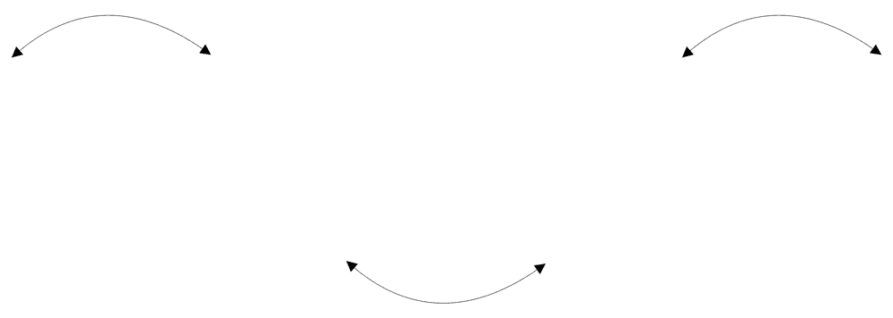
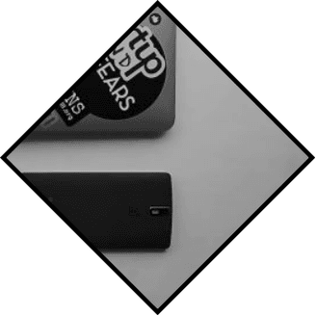



3D展厅空间叙事结构设计
入口仪式感营造
门厅导航中枢
双大门紧闭开场，点击后缓缓开启，增强用户代入感与探索期待。
设置四个分类展厅门，一号厅开放运营，其余预留扩展空间。
主展厅展品布局
智能交互反馈
八件大型数字展品与六幅墙面装置，支持WASD漫游与鼠标视角控制。
射线检测实现精准高亮触发，展签自动浮现，小地图实时同步位置。

Slide 13
04
关键实现亮点

Slide 14
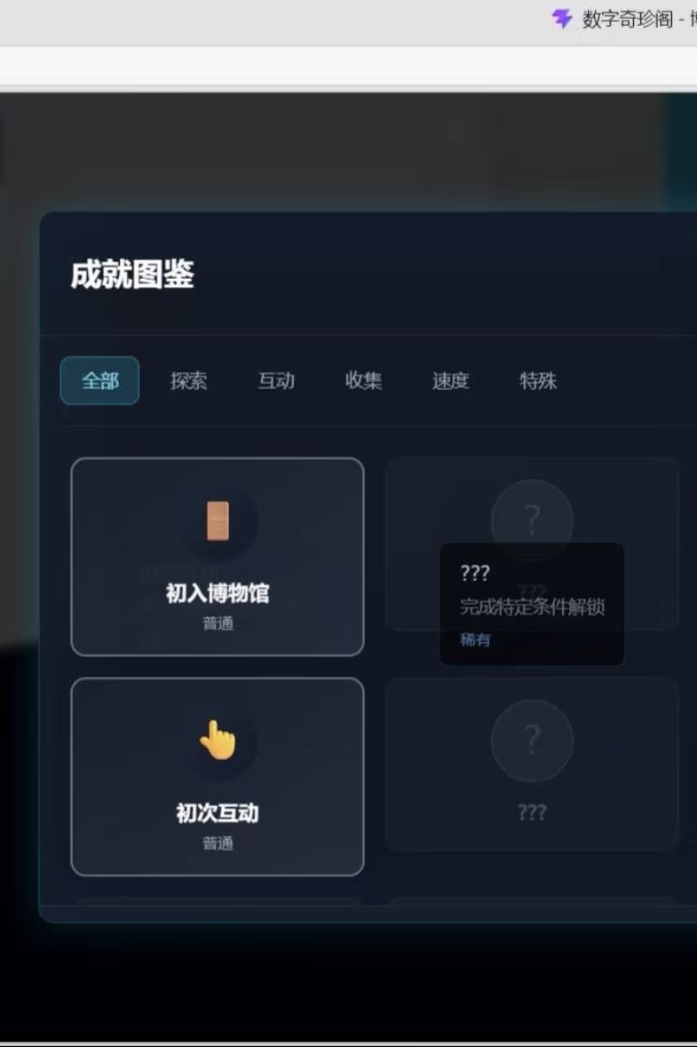
游戏化成就系统的激励设计
成就体系分级设计
十五个成就覆盖探索、互动、收集、速度及彩蛋五大类别，按普通、稀有、史诗、传说四级划分，驱动用户深度参与。
全屏正向反馈机制
解锁时触发金色光效、粒子扩散与专属音效，提供强烈视觉听觉双重激励。
护照与彩蛋收集
博物馆护照为每间展厅定制印章，隐藏彩蛋引导探索角落，进度本地持久化保存。

Slide 15
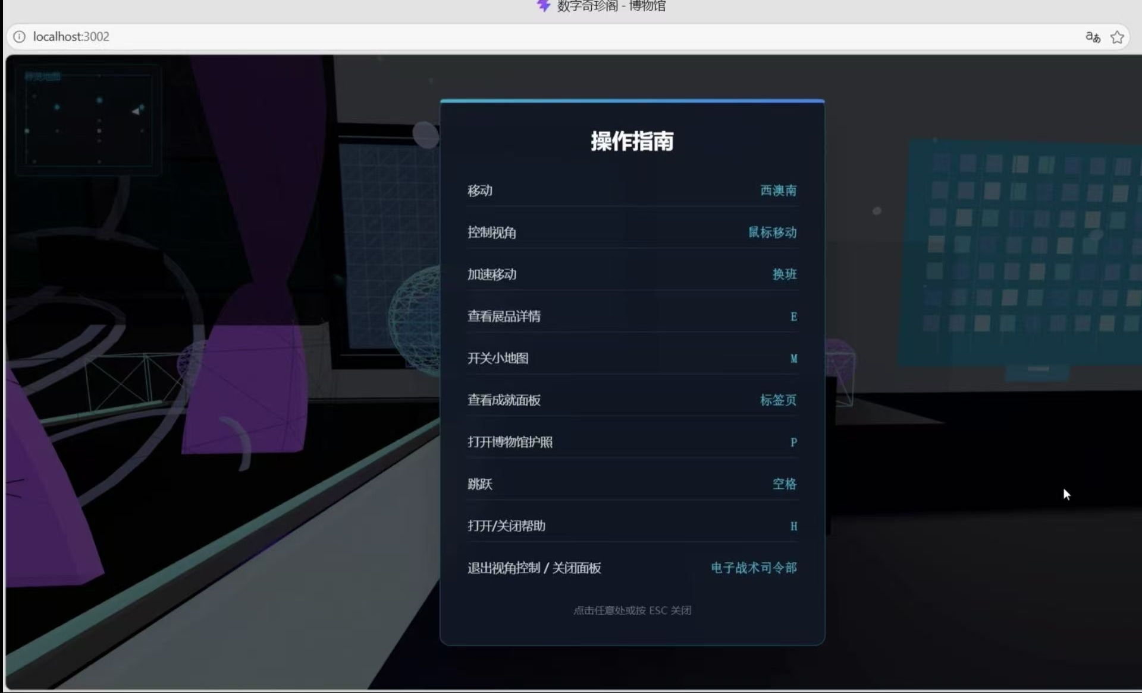
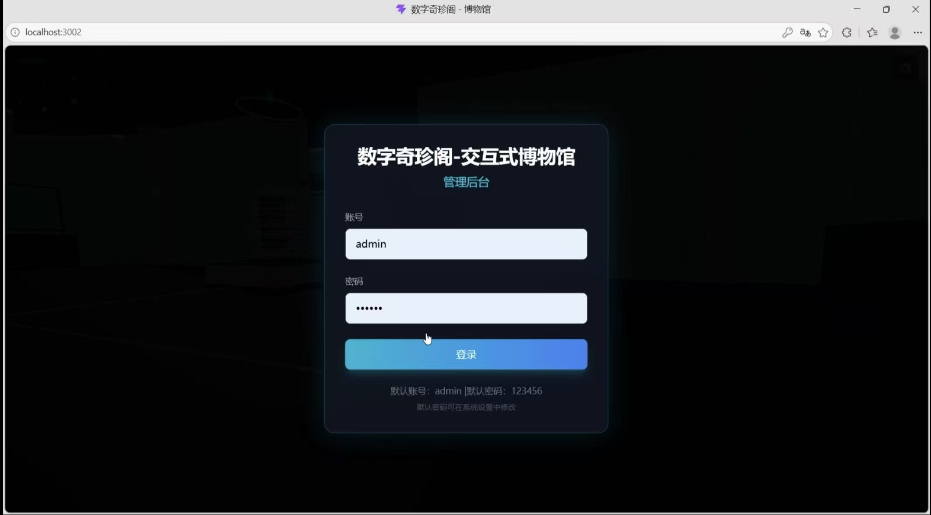
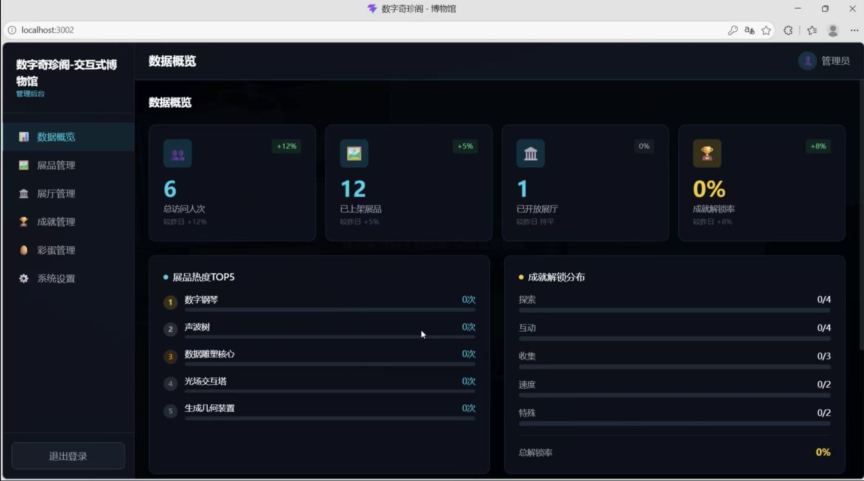
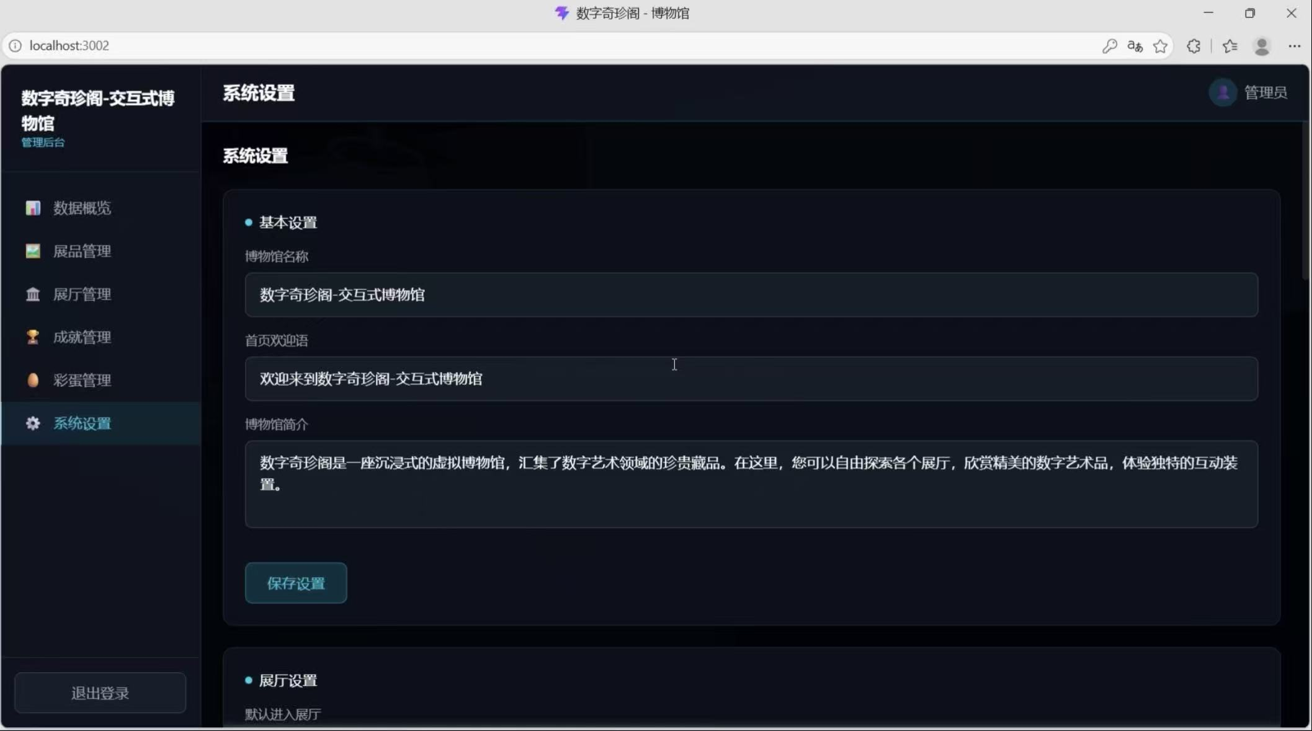
可视化后台管理的配置化能力
快捷入口与安全认证
五大管理模块覆盖
危险操作二次确认
配置迁移便捷支持
快捷键唤出登录界面，管理员账号验证后进入操作后台。
数据概览、展品管理、展厅配置、成就规则、系统设置全功能覆盖。
删除重置等高风险操作设确认机制，防止误操作导致数据丢失。
一键导入导出配置数据，便于项目备份与多环境迁移部署。

Slide 16
05
测试结果与性能

Slide 17
核心性能指标达成情况验证
关键指标全面达标
01
首屏加载低于3秒，桌面端3D场景稳定55帧每秒以上，成就反馈延迟不超500毫秒，详情页响应低于200毫秒，各项性能指标均满足预设要求。
多层优化策略落地
02
3D层面实施视锥剔除与面数控制，前端采用代码分割与懒加载，交互使用请求动画帧调度，数据层对本地存储读写进行节流处理。

Slide 18
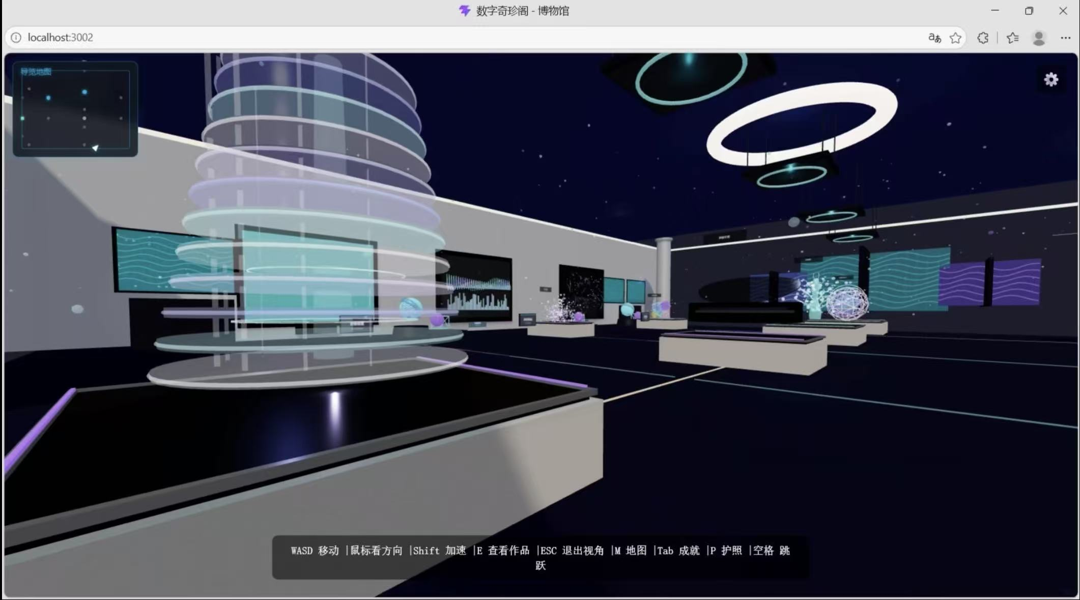
兼容性覆盖与优雅降级策略
多端自适应体验
桌面端提供完整3D漫游，平板与移动端进行降级适配，保障核心功能可用。
主流浏览器全面支持
能力检测与特效降级
兼容Chrome 90+、Firefox 88+、Safari 13+及Edge 90+等现代浏览器，确保广泛用户覆盖。
自动检测WebGL能力，不支持设备友好提示，性能不足时自动关闭粒子泛光特效。

Slide 19
06
AI赋能开发

Slide 20
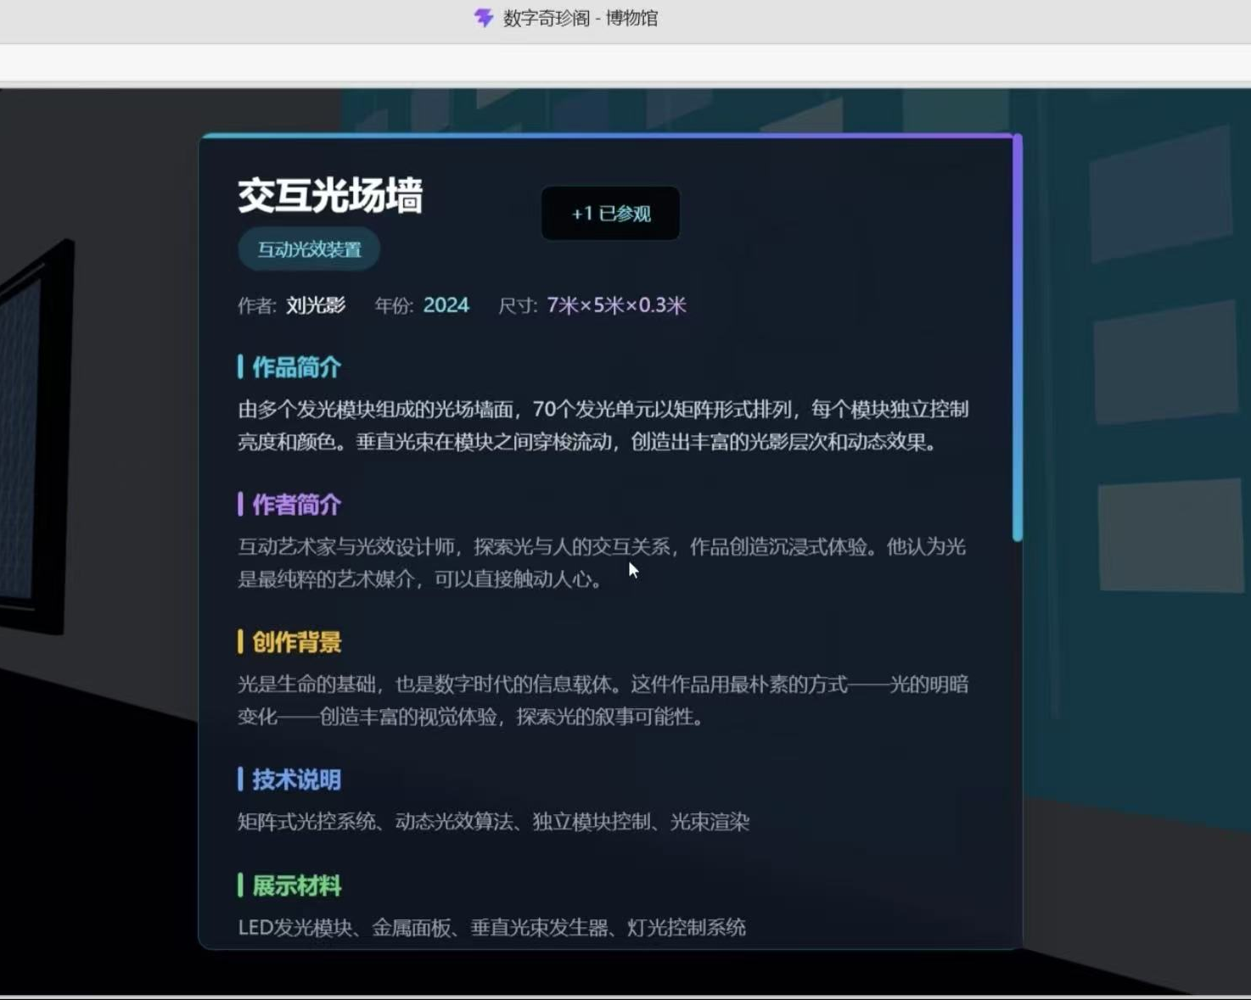

AI工具链在开发全流程的应用
需求与文档辅助生成
项目初期利用大语言模型辅助需求分析、用户角色梳理及技术文档撰写，快速明确功能边界。
代码生成与调试支持
人机协作经验总结
编码阶段借助AI生成Three.js场景初始化、射线检测逻辑及Vue组件结构，调试阶段辅助定位WebGL异常。
AI定位为效率放大器而非替代者，关键架构决策与复杂交互逻辑仍需人工深度把控。

Slide 21
07
反思与未来

Slide 22
已完成工作的系统性回顾
核心交付成果梳理
技术框架可复用性
完成入口大门、门厅与主展厅的完整3D空间构建，实现十四件展品的交互与详情系统，集成十五个成就的激励体系，开发五大模块的后台管理系统，输出全套软件工程文档。
当前单展厅版本已形成可复用的技术框架与内容管理范式，为后续扩展奠定坚实基础。

Slide 23
现存不足与迭代升级路径
内容维度扩展计划
当前仅一号展厅开放，后续将填充二至四号展厅，丰富藏品规模与分类。
后端架构升级方向
本地存储将对接真实后端与云存储，支持多用户访问与数据共享。
交互功能深化路径
拟增加AI导览员、语音讲解与多人联机参观等进阶互动能力。
沉浸体验技术升级
计划接入WebXR标准支持VR设备，提供更极致的沉浸式参观体验。

Slide 24
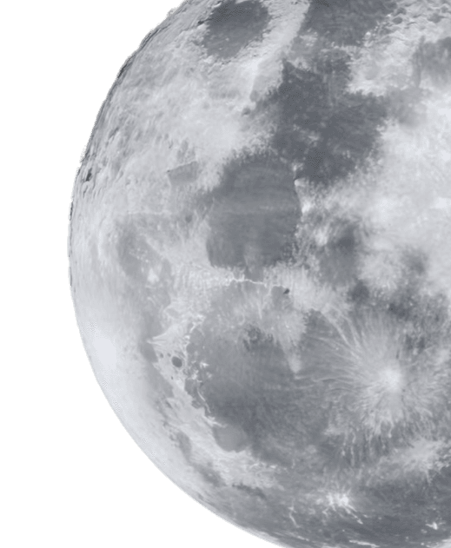
感谢您的观看
THANK YOU FOR WATCHING
汇报人:数媒2401谢婧雯
时间: 2025/06/25

